Slide 1
测试流程重组
黄小勇
20120720

Slide 2
Agenda
工作内容简述
现状调查
根因分析
平台建设
过程控制
测试技术

Slide 3
工作职责
测试总体设计
测试团队建设
测试流程优化
其他

Slide 4
现状调查(一)
网上问题较多
交付时间经常拖延
开发抱怨测试不深入
测试表面化，发现问题不多
积累少，各环节缺乏数据支持

Slide 5

现状调查(二)
XXX添加用户接口特性统计数据：
用例数目 | 发现问题 | 代码规模(kl) | 测试投入(人天) | 测试工具投入 | 开发设计及调试投入(估计) | 生产率(行/天) | 缺陷密度
75 | 25 | 0.8 | 4 | 2 | 6 | 67 | 31
交付周期：1个月（0604-0704）
1，缺陷密度过高
2，生产率较低
3，交付周期过长
问题

Slide 6
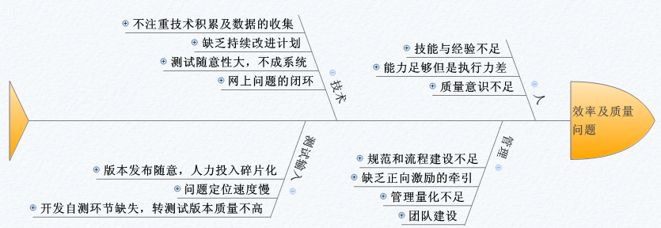
根因分析(测试团队)

Slide 7
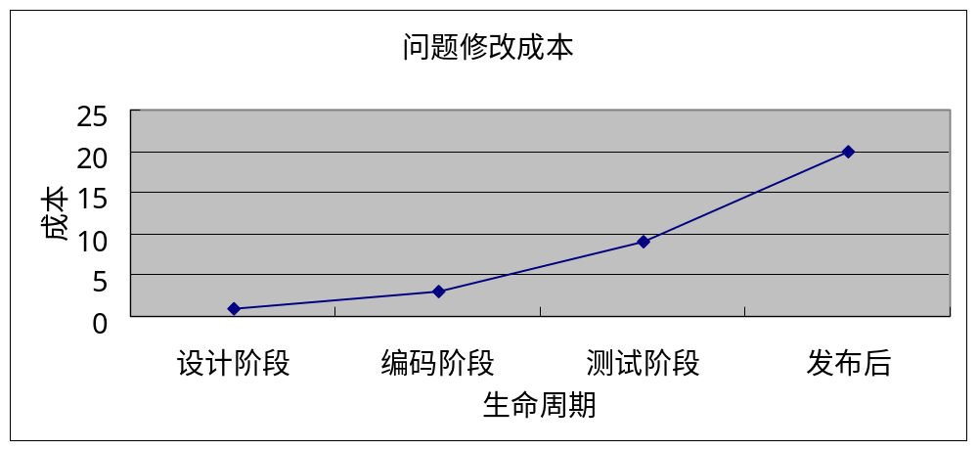
根因分析：不同阶段问题修改成本
设计阶段 | 编码阶段 | 测试阶段 | 发布后
1 | 3 | 9 | 20

Slide 8
平台建设
基本思路
规范及流程
支撑平台

Slide 9
(一)基本思路
围绕质量和交付，从过程控制着手，建立能够持续进化的有机的测试管理平台
模板化，规范化，表格化，培养员工职业化素质，强调总结及分享及积累
以工具保证流程实施不走样

Slide 10
(一)基本思路
人
交付
技术
流程规范

Slide 11
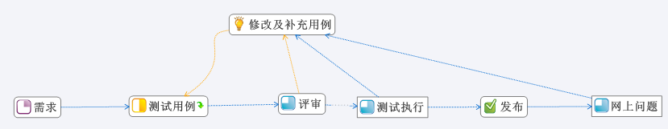
(二)规范及流程
需求分析模板
用例评审流程及规范
测试用例模板及规范
测试报告模板及规范
问题单处理流程
问题单模板及规范
测试用例模板规范
测试报告模板及规范
网上问题分析报告

Slide 12
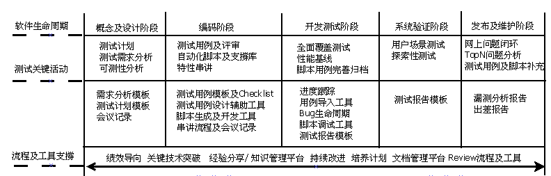
(二)规范及流程

Slide 13
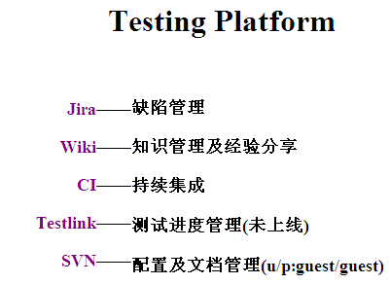
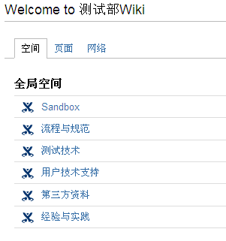
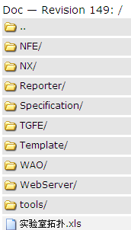
(三)支撑平台

Slide 14
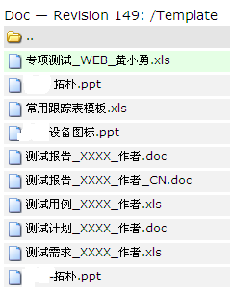
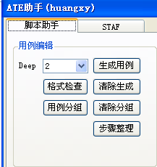
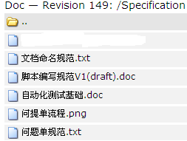
(三)支撑平台

Slide 15
过程控制
任务跟踪
红黑事件
负责人制

Slide 16
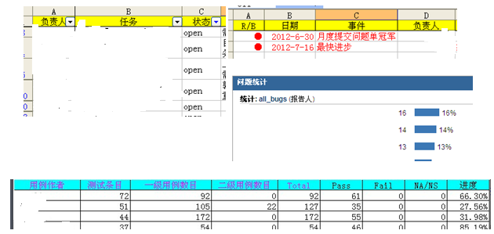
过程控制

Slide 17
测试技术
测试方法及效率
仿真测试介绍
自动化测试
PC测试/静态测试

Slide 18
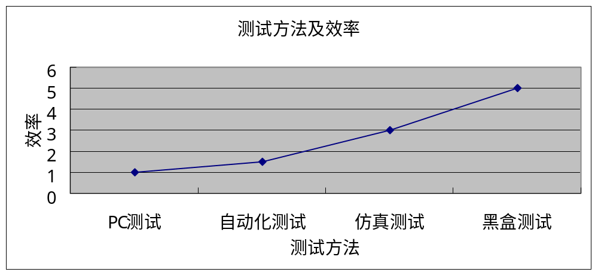
不同测试方法效率
PC测试 | 自动化测试 | 仿真测试 | 黑盒测试
1 | 1.5 | 3 | 5

Slide 19
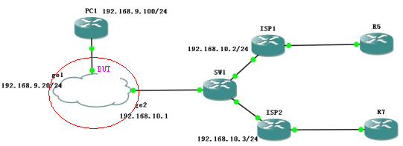
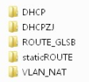
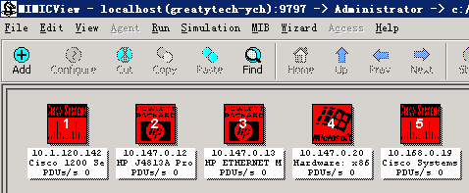
仿真测试技术
Notes:
所有测试都是仿真，这里介绍软件对软件的仿真测试技术

Slide 20
仿真测试(脚本)
Notes:
所有测试都是仿真，这里介绍软件对软件的仿真测试技术

Slide 21
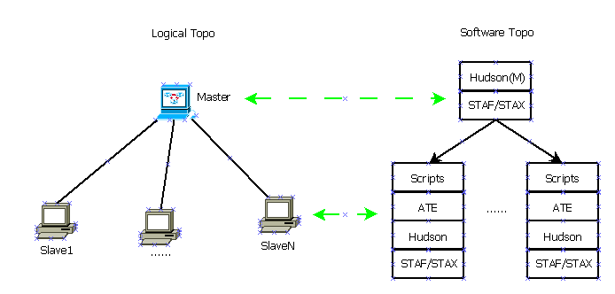
自动化测试：ATE
关键技术收敛 面向未来的扩展性
全功能特性仿真支持 与测试流程平台深度融合

Slide 22
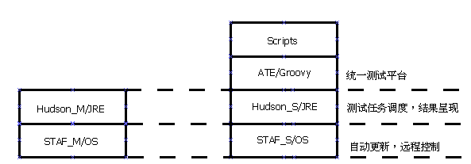
自动化测试：统一测试平台
仿真测试可以自然进化到自动化测试

Slide 23
测试效率提升
PC测试+静态测试

Slide 24
End
Thanks！

